Slide 2
Fundamentos de programación
CAPÍTULO 5: MÉTODOS
Ing. Santiago Quiñones – lsquinones@gmail.com

Slide 3
Agenda
Introducción
Tipos de Métodos

Slide 4
Métodos
Aplicación del principio “divide y vencerás”
Argumentos o parámetros medios para enviar datos al método.
Variables locales. Variables definidas dentro de un método
Tipos de métodos:
Métodos que retornan valor (funciones)
Método que no retornan valor (usan void)
Notes:
La experiencia ha demostrado que la mejor
manera de desarrollar y mantener un programa extenso es construirlo a partir de pequeñas piezas sencillas, o
módulos. A esta técnica se le llama divide y vencerás.

Slide 5
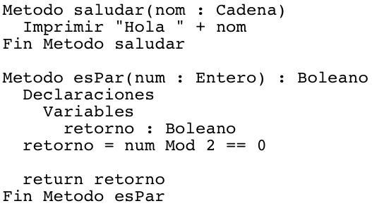
Tipos de Métodos

Slide 6
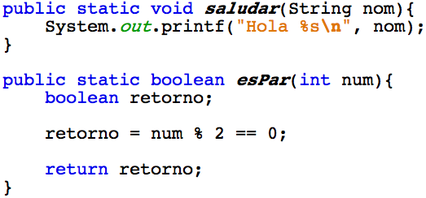
Tipos de Métodos

Slide 7
Jerarquía
Clase
Método / Función
Instrucciones
7

Slide 8
Jerarquía
Clase
Método principal
Instrucciones
8

Slide 9
Métodos
public
private
protected
identificador
opcional
<alcance> void <nombre> ( parámetros ){
<instrucciones>
}
9

Slide 10
Métodos
palabra reservada
parámetros
alcance
identificador
instrucciones
10

Slide 11
Métodos: Invocación
<nombre> ( parámetros );
11

Slide 12
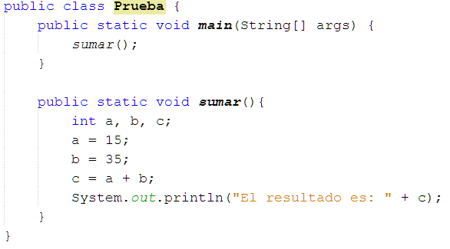
Métodos: Invocación
12

Slide 13
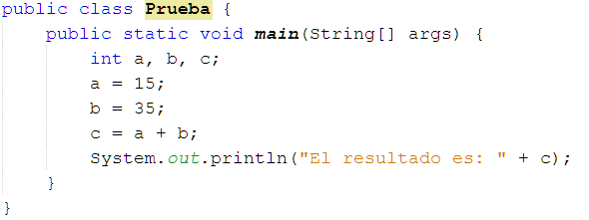
Métodos: Invocación
Reusabilidad
13

Slide 14
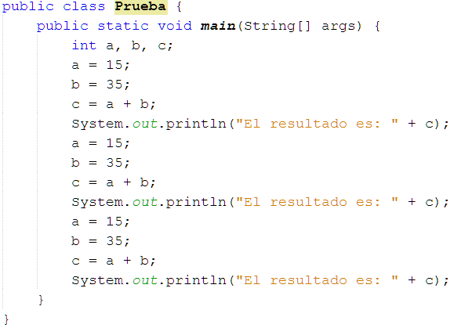
Métodos: Invocación
14

Slide 15
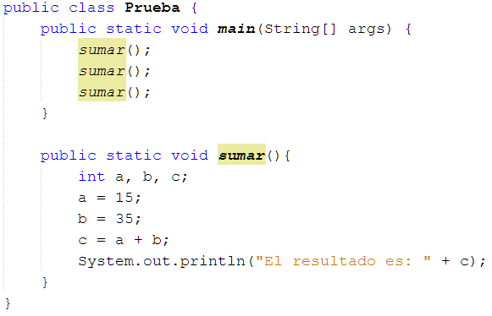
Métodos: Invocación
15

Slide 16
Funciones
public
private
protected
int,
double, char
identificador
opcional
<alcance> <tipo> <nombre> ( parámetros )
{
<instrucciones>
return
}
16

Slide 17
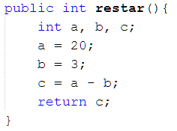
Funciones
tipo
alcance
identificador
instrucciones
cualquier valor del mismo tipo que la función
17

Slide 18
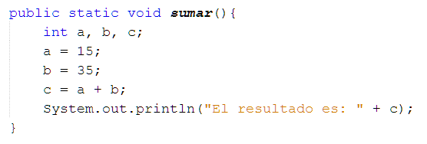
Métodos vs Funciones
invocador
18

Slide 19
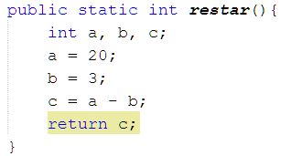
Métodos vs Funciones
invocador
17
19

Slide 20
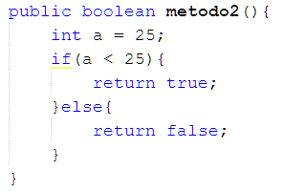
Funciones: Novedades
true
20

Slide 21
Funciones: Novedades
false
21

Slide 22
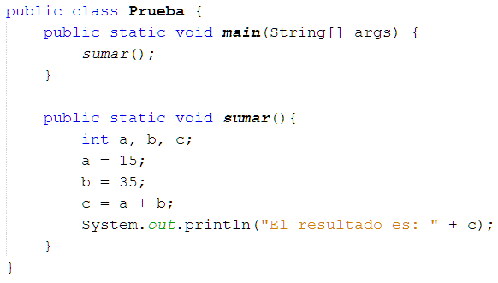
Funciones: Novedades
Estáticas
22

Slide 23
Funciones: Parámetros
<alcance> void <nombre> ( parámetros ){
<instrucciones>
}
23

Slide 24
Funciones: Parámetros
[, <tipo2> id2… , <tipo_n> id_n ]
<tipo1> id1
int numero, String cadena, boolena otra
24

Slide 25
Funciones: Parámetros
Parámetros
Invocador
Método / Función
25

Slide 26
Funciones: Parámetros
26

Slide 27
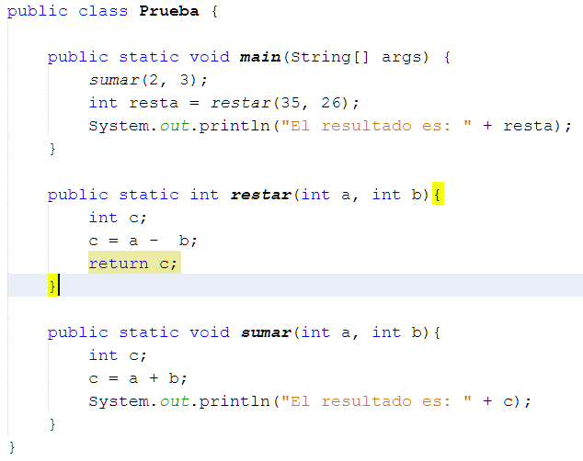
Funciones: Invocación
a = 35
b = 26
27

Slide 28
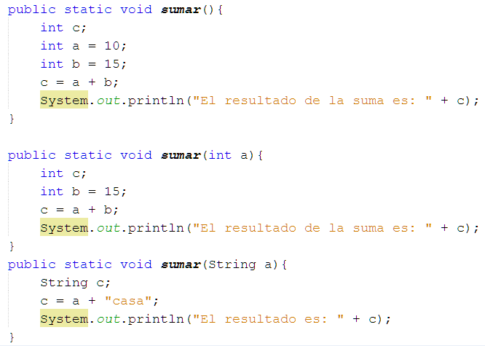
Sobrecarga: Métodos y Funciones
Sin parámetros
Un parámetro
(int)
Un parámetro
(String)
28

Slide 29
Características de un buen método
No realiza la solicitud, ni la lectura de valores - Usa parámetros para recibir información
No presenta los resultados - Retorna valores a quién lo invocó
Un ejemplo:
Math.pow(base, exponente)

Slide 30
Ejercicio 1
Crear un programa, pseudocódigo y Java que permite crear un arreglo de números enteros de longitud 7, en donde el usuario sea quien ingrese los valores. Su programa tendrá un método que sume los valores del arreglo y devuelva esa suma.

Slide 31
Ejercicio 2
Elabore un programa en pseudo-código, que permita crear un arreglos de números enteros de tamaño 10. Una vez creado se debe permitir al usuario ingresar valores al arreglo y debe elaborar un método que cuente cuántos elementos son menores a un valor que es ingresado por el usuario

Slide 32
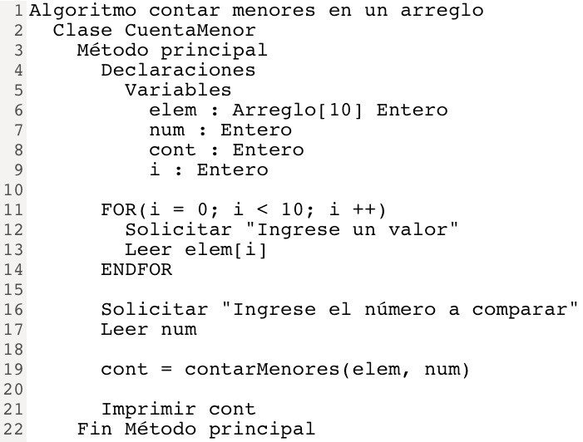
Ejercicio 2: Pseudocódigo
32

Slide 33
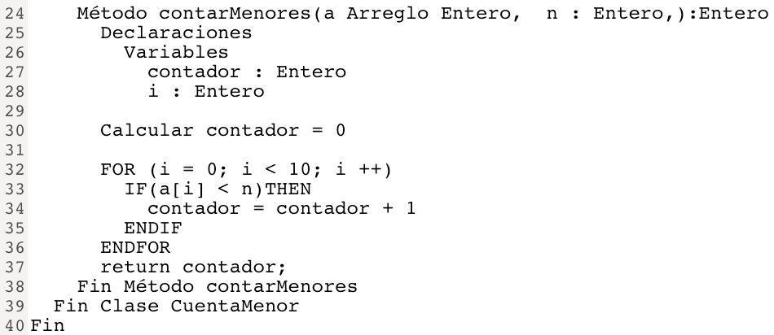
Ejercicio 2: Pseudocódigo
33

Slide 34
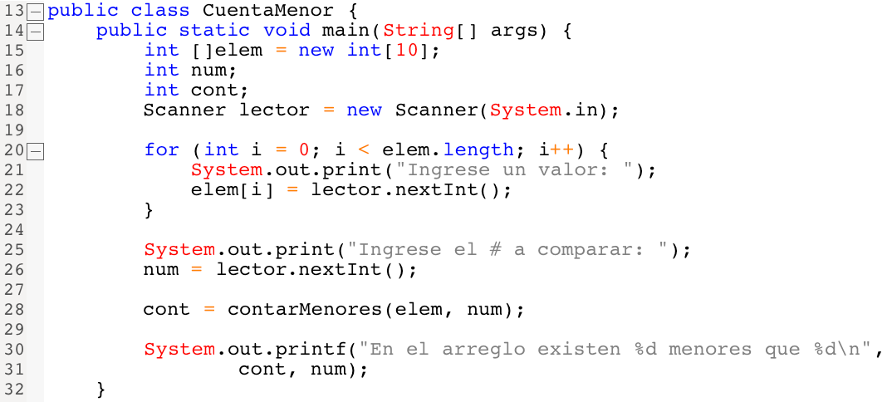
Ejercicio 2: Java
34

Slide 35
Ejercicio 2: Java
35

Slide 36
Consultas

Slide 37
Referencias:
Bibliográficas
LEOBARDO, L. (2006). METODOLOGÍA DE LA PROGRAMACIÓN ORIENTADA A OBJETOS, México, Alfaomega.
LOPEZ, J., ALBERCA G. (2009): GUÍA DE FUNDAMENTOS DE LA PROGRAMACIÓN, Loja – Ecuador, UTPL

Slide 38
Gracias

